Slide 1
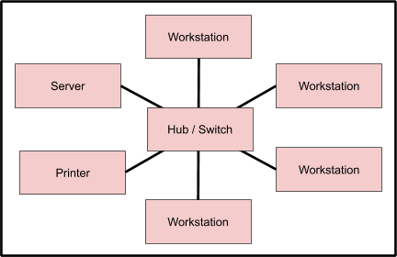
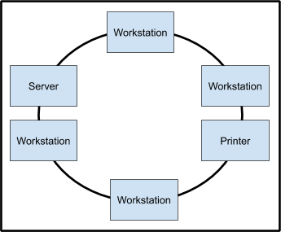
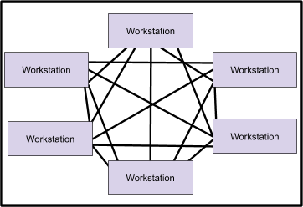
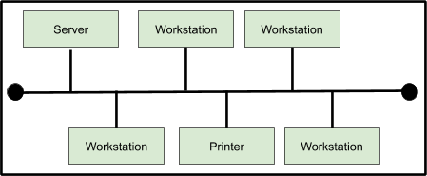
Hanfodion Rhwydwaith | Mat Adolygu
5. Haen Gymhwyso
4. Haen Gludo
3. Haen Rhwydwaith
2. Haen Cyswllt Data
1. Haen Ffisegol
Ymosodiad DoS
- Dyma dechneg lle gall defnyddwyr maleisus chwistrellu gorchmynion SQL i ddatganiadau SQL presennol.
- Mae gorchmynion SQL wedi’u chwistrellu yn gallu addasu datganiadau SQL a pheryglu diogelwch y wybodaeth a gedwir mewn systemau cronfa ddata.
Mae rhwydwaith cyfrifiaduron yn grŵp o systemau cyfrifiadurol a dyfeisiau caledwedd cyfrifiadurol eraill sydd wedi’u cysylltu â’i gilydd. Trwy ddefnyddio sianeli cyfathrebu, mae rhwydweithiau’n galluogi cyfathrebu a rhannu adnoddau rhwng defnyddwyr. Yn syml, gellir diffinio rhwydwaith cyfrifiadurol fel dau gyfrifiadur neu fwy sydd wedi’u cysylltu â’i gilydd.
Chwistrelliad SQL
- Dyma dechneg lle gall defnyddwyr maleisus chwistrellu gorchmynion SQL i ddatganiadau SQL presennol.
- Mae gorchmynion SQL wedi’u chwistrellu yn gallu addasu datganiadau SQL a pheryglu diogelwch y wybodaeth a gedwir mewn systemau cronfa ddata.
Mathau o seibrdroseddu
Ym Mathemateg, 4 x 2 yw’r
Dulliau o adnabod nodweddion bregus mewn systemau cyfrifiadurol
Seiliedig ar gyfrinair
- Gall unigolyn / rhaglen cyfrifiadurol gynnal y mathau canlynol o ymosodiadau cyfrinair:
- Ymosodiad geiriadur
- Ymosodiad dyfalu cyfrinair
- Dyfalu
Pori dros ysgwydd
- Mae’r math hwn o ymosodiad yn defnyddio arsylwi uniongyrchol i gael gwybodaeth gan ddefnyddiwr.
- Mae’n gymharol syml i’w gyflawni, gan ei fod yn golygu sefyll wrth ochr rhywun a’i wylio wrth iddo lenwi ffurflen neu roi rhif PIN.
Ffugio cyfeiriad IP
- Mae ffugio cyfeiriad IP yn golygu bod yr ymosodwr yn newid cyfeiriad IP gwefan sy’n golygu bod ymwelydd sy’n teipio URL y wefan yn cael ei arallgyfeirio i wefan dwyllodrus.
- Yna, gall yr ymosodwr ddefnyddio’r wefan hon i ddwyn data sensitif.
Peirianneg gymdeithasol
- Mae peirianneg gymdeithasol yn golygu twyllo defnyddiwr i rannu gwybodaeth sensitif fel cyfrinair trwy esgus bod yn weinyddwr system.
- Fel arfer, cynhelir y math hwn o ymosodiad trwy negeseuon gwe-rwydo.
Mathau o Faleiswedd
Feirws
Cynrhonyn
Trojan
Keylogger
Hysbyswedd
Meddalwedd ysbïo
Cynnwys Arferol Pecyn TCP/IP
Rheolau Arferol Protocol
- Cyfeiriad y ffynhonnell
- Cyfeiriad y cyrchfan
- Gwybodaeth sy’n galluogi’r data i gael ei ailffurfio i’w ffurf wreiddiol.
- Gwybodaeth olrhain arall
- Y data ei hun
- Prawfswm sy’n gwirio nad yw’r data wedi’i lygru
Y broses ar gyfer sut bydd y ddau ddyfais yn pennu a ydynt yn barod i gyfathrebu â’i gilydd
Sut bydd y ddyfais sy’n anfon yn pennu ei bod wedi gorffen anfon neges.
Y dull cywasgu data i’w ddefnyddio
Sut bydd y ddyfais sy’n derbyn yn dangos bod neges wedi’i derbyn

Slide 2
Hanfodion Rhwydwaith | Geirfa
Rhwydwaith
Cerdyn Rhyngwyneb Rhwydwaith
Mae Cerdyn Rhyngwyneb Rhwydwaith yn galluogi cyfrifiaduron bwrdd gwaith a gliniaduron i gysylltu â rhwydwaith.
LAN
Gellir gosod rhwydwaith fel rhwydwaith ardal leol (LAN), sy’n golygu ei fod yn gweithredu dros ardal ddaearyddol cymharol fach e.e. un adeilad.
WAN
Crëir rhwydwaith ardal eang (WAN) pan gysylltir sawl LAN at ei gilydd.
Swits
Defnyddir swits i gysylltu sawl cyfrifiadur at yr un rhwydwaith.
Hyb
Mae hyb rhwydwaith yn ddyfais sy’n galluogi sawl cyfrifiadur i gyfathrebu â’i gilydd dros rwydwaith.
Llwybrydd
Mae llwybrydd yn ddyfais caledwedd sy’n mynd â data o LAN i gysylltiad rhwydwaith arall.
Adwy
Mae adwy yn ddyfais caledwedd sy’n gweithredu fel “gât” rhwng dau rwydwaith cyfrifiadurol.
Pont
Mae pont yn cysylltu dau neu fwy o rwydweithiau ardal leol (LAN) at ei gilydd.
Pwynt Mynediad
Mae pwynt mynediad yn ddyfais, fel llwybrydd di-wifr, sy’n caniatáu i ddyfeisiau di-wifr gysylltu â rhwydwaith.
PAN
Mae rhwydwaith ardal bersonol (PAN) yn cyfeirio at ryng-gysylltiad dyfeisiau o fewn amgylchedd defnyddiwr unigol.
MAN
Mae rhwydwaith ardal metropolitan (MAN) yn debyg i rwydwaith ardal leol ond, yn wahanol i LAN, mae’n gallu cwmpasu dinas gyfan neu gampws.
VPN
Mae rhwydwaith rhithwir preifat (VPN) yn gysylltiad wedi’i amgryptio o ddyfais i rwydwaith sy’n digwydd dros y rhyngrwyd.
Cylch
Mae topoleg gylch yn golygu cysylltu pob orsaf waith, gweinydd, peiriant argraffu ac ati at ei gilydd mewn cylch, fel bod pob un wedi’i gysylltu â dwy ddyfais arall.
Bws
Mae topoleg bws yn golygu lle cysylltir pob orsaf waith ag un cebl, a elwir yn asgwrn cefn, sy’n cysylltu pob un ohonynt at ei gilydd.
Seren
Mae topoleg seren yn golygu bod gan bob orsaf waith ei gebl ei hun sy’n cysylltu â swits neu hyb.
Rhwyll
Yn y math hwn o dopoleg rhwydwaith, mae pob orsaf waith wedi’i ryng-gysylltu â’i gilydd..
Pecyn
Mae pecyn yn swm bach o ddata cyfrifiadurol a anfonir dros rwydwaith.
Switsio cylched
Mae swits cylched yn darparu cysylltiad penodol dros dro rhwng dau gwgn (node) sy’n caniatáu trosglwyddo data.
Switsio pecyn
Mae’r broses o anfon a derbyn pecynnau yn cael ei alw’n “switsio pecyn”. Mae switsio pecyn yn gweithio trwy ddanfon pecynnau o ddata o un cwgn i’r llall gan ddefnyddio dyfais benodedig fel swits neu lwybrydd.
Protocol
Mae protocol yn set gytunedig o reolau sy’n caniatáu i ddwy ddyfais gyfathrebu â’i gilydd.
Protocol ether-rwyd
Cysylltedd wedi’i wifro.
Wi-Fi
Cysylltiad di-wifr.
TCP/IP
Protocol Rheoli Trosglwyddo / Protocol Rhyngrwyd yw’r enw a roddir i’r pentwr protocolau y mae’r Rhyngrwyd wedi’i adeiladu arno.
HTTP
Caniatáu i dudalennau gwe gael eu rhannu ar draws gwahanol gyfrifiaduron a phorwyr.
HTTPS
Fersiwn diogel o HTTP ac mae’n gweithio ar y cyd â phrotocol arall a elwir yn Haen Socedi Diogel (SSL) er mwyn cludo data yn ddiogel.
POP3
Mae Protocol Swyddfa Bost 3 yn brotocol ar gyfer derbyn negeseuon e-bost, lle caiff negeseuon eu derbyn a’u storio gan weinydd e-bost gyda chleient yn lawrlwytho negeseuon pan mae’n barod.
SMTP
Protocol Trosglwyddo Post Syml, ac o fewn y protocol hwn, mae gweinyddion post yn defnyddio’r protocol hwn i anfon a derbyn negeseuon, ac mae rhaglenni postio yn dueddol o ddefnyddio SMTP yn unig er mwyn anfon negeseuon at weinydd post.
IMAP
Mae Protocol Mynediad Negeseuon Rhyngrwyd yn trosglwyddo negeseuon e-bost rhwng systemau cyfrifiadurol trwy’r rhyngrwyd ac, yn gyffredinol, mae’n cael ei ddefnyddio i dderbyn a storio negeseuon e-bost fel system yn lle POP.
Llwybro
Mae llwybro’n pennu’r llwybr y mae pecynnau data’n eu cymryd er mwyn cyrraedd eu cyrchfan.
Cwgn
Mae unrhyw system neu ddyfais sydd wedi’i gysylltu â rhwydwaith yn cael ei galw’n gwgn (node).
System Enw Parth
Mae’r System Enw Parth (DNS) yn trosi enwau parth ac enwau lletywyr y Rhyngrwyd fel y rheiny mewn URL o borwr gwe i gyfeiriadau IP.
Cyfeiriad IP
Mae angen enw unigryw ar bob dyfais ar rwydwaith er mwyn sicrhau yr anfonir data at y cyfrifiadur penodol hwnnw sy’n gofyn amdano. Yr enw unigryw hwn ar system cyfrifiadurol ar rwydwaith yw cyfeiriad IP.
Haen Ffisegol
Yn y model TCP/IP, yr haen ffisegol sy’n trosglwyddo’r data crai. Mae’n cynnwys caledwedd fel switsys a llwybryddion.
Haen Cyswllt Data
Yn y model TCP/IP, mae’r haen cyswllt data yn anfon data o haen y rhwydwaith at yr haen ffisegol. Mae’n gwahanu’r data i’w anfon at fframiau data.
Haen Rhwydwaith
Yn y model TCP/IP, mae haen y rhwydwaith yn gyfrifol am gyfeirio a llwybro data.
Haen Gludo
Yn y model TCP/IP, mae’r haen gludo’n sicrhau bod data’n cael ei drosglwyddo o un man i’r llall yn ddibynadwy a heb wallau.
Haen Gymhwyso
Yn y model TCP/IP, mae’r haen gymhwyso’n darparu rhyngwynebau i’r feddalwedd i’w ganiatáu i ddefnyddio’r rhwydwaith. Mae enghreifftiau o feddalwedd yn cynnwys e-bost, protocol trosglwyddo ffeiliau a’r We Fyd-Eang.
Pentwr Protocolau
Mae pentwr protocolau’n set o brotocolau sy’n gweithio gyda’i gilydd i ddarparu galluoedd rhwydweithio.
Mae rhwydwaith cyfrifiaduron yn grŵp o systemau cyfrifiadurol a dyfeisiau caledwedd cyfrifiadurol eraill sydd wedi’u cysylltu â’i gilydd.

